Slide 1
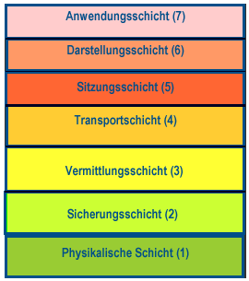
Server-Architektur
Physische Datenunabhängigkeit
Logische
Datenunabhängigkeit

Slide 2
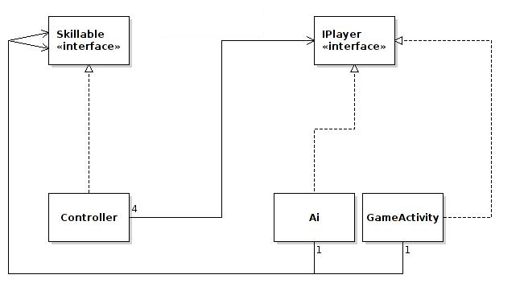
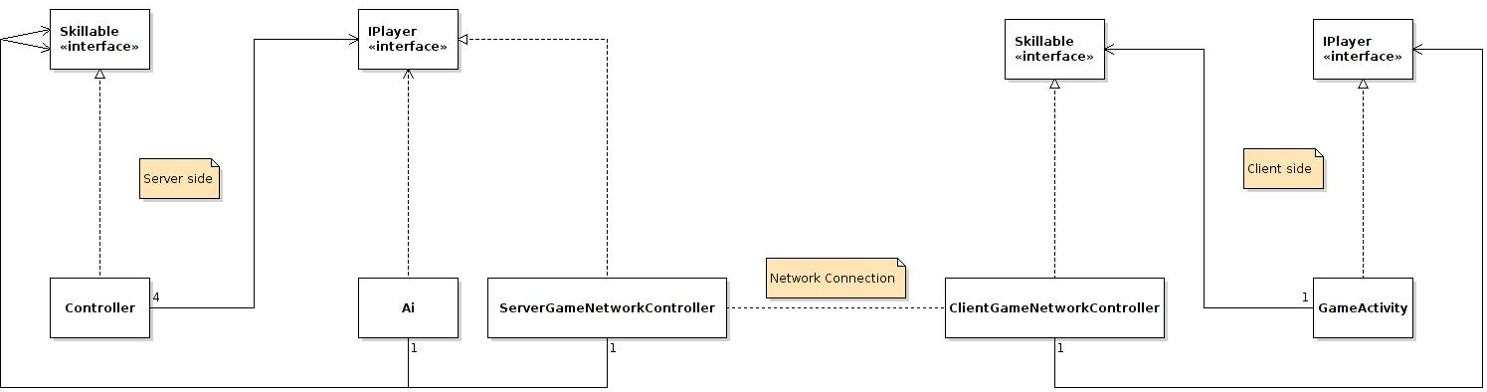
Server-Architektur

Slide 3
Funktionsweise der Datenübermittlung
Sender: „Client“
Reciever: “Server“
Sender: „Client“
Reciever: “Server“
Skill
Skill
Sender: „e9042e16“
Reciever: „Server“
Skill
Skill
E9042e16;Server;
Logic
Sender: „e9042e16“
Reciever: „Server“
Skill
01010101010101
E9042e16;Server;
Logic

Slide 4

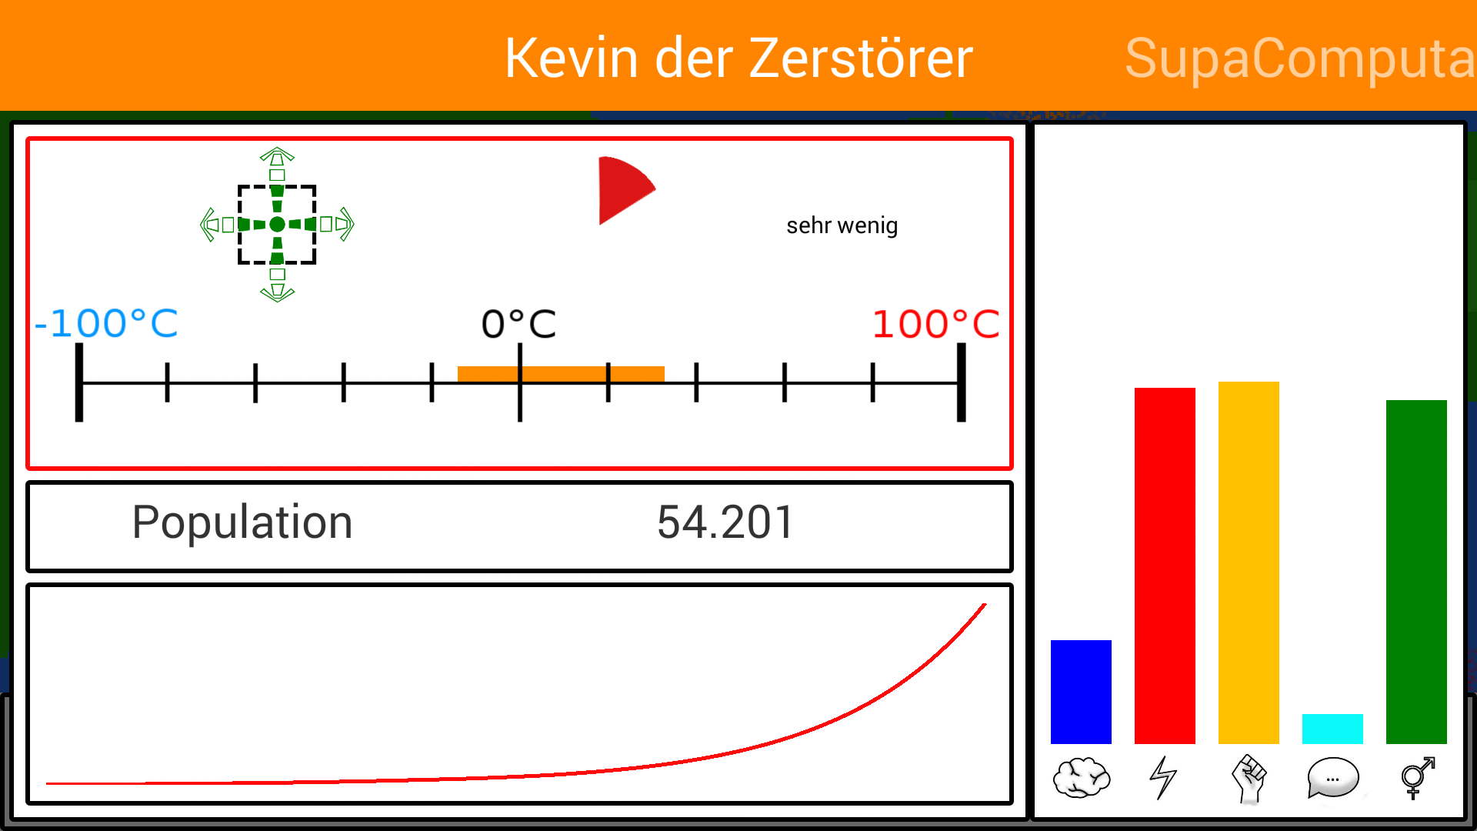
Der MPDC Algorithmus
 | Population | Migration
Species 1 | 0 | 0
Species 2 | 0 | 0
Species 3 | 0 | 0
Species 4 | 45 | 0
 | Population | Migration
Species 1 | 1100 | 0
Species 2 | 35 | 0
Species 3 | 0 | 0
Species 4 | 47 | 0
 | Population | Migration
Species 1 | 400 | 0
Species 2 | 0 | 0
Species 3 | 0 | 0
Species 4 | 45 | 0
 | Population | Migration
Species 1 | 1000 | 0
Species 2 | 30 | 0
Species 3 | 0 | 0
Species 4 | 45 | 0
 | Population | Migration
Species 1 | 1000 | 0
Species 2 | 0 | 30
Species 3 | 0 | 0
Species 4 | 5 | 40
FieldType: Jungle
MinTemp: 5
MaxTemp: 30
NaturalEnemies: 50
Resources: 60
Phase 1: Migrate
Phase 2: Procreate
Phase 3: Die
Phase 4: Collide

Slide 5
Ausblick
Netzwerk-Performance
OpenGL Grafik
Configfile
Individuelle Speicherstände
Statistiken/History

